Slide 1
XIXe Congrès de la SFSIC
Penser les techniques et les technologies :
Apports des Sciences
De l'Information et de la Communication
Et perspectives de recherches
4-5-6 juin 2014
Université du Sud Toulon Var
Axe 4 : Arts et Création
Notes:
Art, médias et communication des entreprises : du mécénat au (m)arketing
Introduction
Dans l’esprit d’aventure interdisciplinaire des Sciences de l’Information et de la Communication célébré par Franck Renucci & Maud Pélissier dans la revue Hermès, nous nous attachons ici à mettre en perspective les nouvelles relations entre l’art, la communication et l’entreprise en tentant de faire dialoguer esthétique, communication, sociologie et marketing.
Ces nouvelles relations se sont cristallisées dans les processus d’artification analysés par Nathalie Heinich et Roberta Shapiro (2012) c’est à dire le passage du non-art à l’art d’un objet, d’une pratique ou d’une œuvre. L’étude de ce processus d’artification permet de décrypter comment cette esthétisation peut être méthodiquement organisée au sein de dispositifs communicationnels.
Il s’agit de déterminer si l’art contemporain est-il devenu un dispositif de communication entrepreneuriale.
En nous appuyant sur les recherches consacrées aux liens étroits tissés entre l’art contemporain, le design et l’entreprise dans l’ouvrage collectif L’artiste et L’entrepreneur dirigé par Norbert Hillaire en 2008, et l’expression de ceux-ci dans les médias, nous présentons des premiers résultats d’enquête concernant l’artification de pratiques de marketing et son corollaire, la marchandisation de certaines pratiques artistiques, mettant ainsi en lumière leurs conséquences esthétiques, sociologiques et communicationnelles.
Une histoire et un contexte économique
Si l’art depuis ses origines délivre un message que les hommes continuent de percevoir à plusieurs dizaines de milliers d’années de distance comme la grotte Chauvet en Ardèche et que les pratiques de mécénat ont été continues depuis l’Antiquité, le 20ème siècle a connu un développement spectaculaire d’un mécénat d’envergure où les riches et les puissants soucieux de donner une image gratifiante de leur pouvoir et de leur munificence ont peu à peu été remplacés par les entreprises, l’objectif de ces nouveaux mécènes étant de créer des rapprochements de valeurs symboliques entre art et industrie, jusqu’à la confusion et un véritable passage à l’art de certains produits.
A l’instar d’une marque de champagne comme Perrier-Jouët qui dès 1902 avait collaboré avec Émile Gallé pour la cuvée exceptionnelle Belle Époque, d’autres marques ont utilisé l’aura de l’art pour signifier l’excellence, l’exception de leur produits ou inscrire leurs maisons à la fois dans une lignée historique et dans l’avenir comme la Fondation Cartier pour l’Art contemporain, pionnière dans le mécénat de l’art contemporain depuis 1984 ou la Fondation Ricard partenaire de la FIAC (Foire Internationale d’Art Contemporain à Paris) depuis 1988.
Jusqu’au siècle dernier, ces rapprochements aussi variés et nombreux qu’ils aient été, demeuraient parfaitement circonscrits, mécénat ou collaboration ponctuelle sur un produit, l’association d’un artiste ou d’une pratique artistique à un nom de marque ou d’entreprise transférait symboliquement les valeurs esthétiques et culturelles de l’un vers l’autre. La problématique communicationnelle restait relativement simple, et la proximité de l’art signifiait la qualité de l’émetteur et celle du récepteur capable de percevoir une esthétique complexe.
De 2001 à 2008, les collaborations très médiatisées entre Marc Jacobs, directeur artistique de Louis Vuitton, et Stephen Sprouse, Takashi Murakami puis Richard Prince même si elles restent centrées sur les ressources de la sérigraphie pour renouveler un produit phare de l’entreprise, la toile monogrammée utilisée depuis le 19ème siècle ont profondément bouleversé le monde de l’art. Appuyés sur une importante campagne de presse, les produits concernés ont modifiés les frontières entre un produit industriel attaché à une certaine forme de luxe et des pratiques artistiques peu conventionnelles. Ces productions ont questionné également les frontières entre les deux disciplines de l’art et du design qui tendent à se confondre et ont également abondé un système de signes valorisant le consommateur en amateur d’art.
Le directeur artistique starisé, Marc Jacobs, projetait avec ces réalisations une marque plus que centenaire à l’esthétique désuète, celle du monogramme, vers une post modernité transgressive avec les graffitis de Stephen Sprouse, les dessins réalisés par des assistants de Murakami sur ses consignes mais sans intervention de l’artiste ou les appropriations de Richard Prince enfin en obtenant d’ouvrir une boutique éphémère lors d’une exposition, il brisait un tabou, celui du commerce pour le commerce inclus dans un lieu d’exposition prestigieux, le MOCA de Los Angeles en 2007-2008.
Cette façon de montrer ce qui n’était plus un produit de prestige mais pas tout à fait un œuvre d’art a anticipé « la re-fabrication d’un monde » franchissant une nouvelle étape de la reproductibilité technique de l’œuvre d’art questionnée par Walter Benjamin (1939). Une multinationale vendait des objets en quantité industrielle qui n’étaient plus des produits, pas tout à fait des œuvres d’art, ils leur manquaient sans doute l’aura décrite par Benjamin mais peut-être ces créatures hybrides et un peu inquiétantes qu’une thèse de doctorat (celle d’Aurélie Bousquet en 2012) cherche à définir comme des « produits d’art » dans une terminologie interpellant le monde de l’art et du design.
Nelson Goodman (1984) avait précisé que « les œuvres fonctionnent, lorsque en stimulant une vision pénétrante, une perception acérée, une intelligence visuelle en éveil et des perspectives élargies…elles participent à l’organisation et à la réorganisation de l’expérience, et donc à la fabrication et à la re-fabrication de nos mondes. »
Bernard Zürcher et Karine Lisbonne s’interrogeaient « sur la valeur de l’art dans la société » (dans le colloque de 2008 sur l’artiste entrepreneur déjà cité) en évoquant la possibilité d’une alliance de l’art et de l’entreprise ». Les deux auteurs questionnaient l’enjeu de l’art intégré dans la stratégie d’une entreprise, tout en soulignant le risque de l’instrumentalisation.
Si « l’âge moderne s’est agencé dans l’opposition radicale entre l’art et le commercial » (Lipotvetsky 2013), nous devons constater aujourd’hui que les « stratégies marchandes du capitalisme créatif transesthétique n’épargnent plus aucune sphère » (Lipotvetsky 2013), et que l’art s’est répandu sans disparaître mais « passe à l’état gazeux » (Michaud 2003) dans la postmodernité.
Démocratisation du luxe et esthétisation de la production de masse
Il convient d’expliciter brièvement les raisons de cet engouement pour l’art et de revenir pour cela dans l’histoire. Jusqu’aux années 70, les produits de luxe étaient réservés du fait de leur rareté et de leur prix aux catégories sociales privilégiées.
La période de prospérité d’après 1945 dans le monde occidental et au Japon a accru de manière considérable l’accès à ces produits par une part croissante de l’humanité avec le développement d’une économie de l’offre et son corollaire celui de la publicité, tandis que le succès de Raymond Loewy (1963) a signé la généralisation de l’esthétisation de la production industrielle.
Dans cette période des années 70 de démocratisation apparente du luxe, les classes sociales supérieures se sont appropriées certaines formes de culture pour recréer la distinction, un des attributs qui légitiment « les luttes symboliques entre les classes » car « l’appropriation de ces signes distinctifs…font la distinction naturelle » (Bourdieu 1970). L’intérêt pour la culture et l’art apparaît à l’époque et sans doute aujourd’hui encore comme « un simple artefact social, une forme particulière et particulièrement approuvée de fétichisme » (Bourdieu 1970).
Les entreprises du secteur du luxe ont toujours été particulièrement attentives à l’exigence de distinction de leur clientèle, notamment en créant des « gammes » à l’intérieur d’une même marque permettant de différencier les produits d’exception, des produits de masse. A mesure que ces entreprises du luxe ont massifié leur production et mondialisé leur diffusion, il leur a fallu recréer une distinction pour garder l’illusion du privilège et de la part de rêve auprès de consommateurs mieux informés mais toujours prêts à faire une dépense somptuaire du moment qu’elle les distingue socialement.
La communication comme expérience esthétique ?
L’art, et en particulier l’art contemporain échappant à une perception immédiate et facile, s’est révélé particulièrement bien adapté à ce processus de distinction tout en s’intégrant dans l’esthétisation du monde. L’art a ainsi totalement pénétré les dispositifs communicationnels entrepreneuriaux selon différentes modalités au point qu’évoquer l’instrumentalisation de l’art est, peut-être, déjà décrire une notion dépassée de la communication, celle-ci devenant une expérience esthétique comme une autre.
L’interactivité, relationnelle ou transactionnelle de l’art contemporain et de la publicité crée une « proximité, (une) connivence et même (une) quasi-confusion entre art contemporain et publicité » (Michaud, 2003, 38).
Faut-il dé-diaboliser cette « com. » comme nous y invite D. Wolton en constatant qu’elle est souvent «l’antichambre de la communication» et en nous rappelant que « les êtres humains souhaitent communiquer pour trois raisons. Partager. Convaincre. Séduire. » (Wolton, 2009), les entreprises étant des entités fondamentalement humaines?
Exposé de deux cas emblématiques de l’esthétisation de la communication.
Ces nouvelles pratiques de communication d’entreprise ont provoqué des mutations significatives des médias. Si les revues spécialisées dans l’art contemporain comme Art Press sont désormais scrutées par les spécialistes de la communication autant que par le monde de l’art, de nouveaux supports ont été développés par la presse généraliste. Nous nous sommes ainsi livrés à l’analyse d’un corpus documentaire de cinq cents articles de presse provenant essentiellement du journal Le Monde, en version papier et numérique mais aussi de supports qui font une large place à des contenus esthétiques et communicationnels d’entreprises comme le supplément hebdomadaire, M le Magazine du Monde, le supplément mensuel Obsession du Nouvel Observateur et le cahier hebdomadaire Styles de L’Express en nous attachant plus particulièrement à la période la plus récente 2013-2014, pour les exemples exposées dans cet article.
Nous tentons d’ouvrir une perspective scientifique sur cette co-construction d’une nouvelle esthétique communicationnelle en faisant une courte analyse de deux manifestations culturelles, emblématiques de la fusion entre art, design et produits et nous décrypterons la perception de ces dispositifs à travers les médias.
Si l’artification, c’est à dire le passage à l’art d’une pratique comme le relève Nathalie Heinich (2012) concerne des objets et des activités dans toutes les sociétés avec la globalisation des échanges, elle est aussi une médiation comme les productions de l’art contemporain qui jouent avec la frontière entre art et non-art. Dans les deux cas, le choix des lieux de ces évènements apparaît comme l’élément constitutif de l’artification.
Musée et communication entrepreneuriale : Le cas du n°5
Le palais de Tokyo à Paris a été utilisé pour une exposition consacré au parfum n°5 de Chanel valorisé par les interventions de multiples artistes à différentes époques sur le flacon et la fréquentation d’artistes célèbres du début du 20ème siècle par la créatrice Coco Chanel comme Dali, Apollinaire ou Man Ray. La curation de cette exposition de packagings du parfum et de l’univers de Chanel appuyée sur une large iconographie photos a été assurée par un directeur artistique et critique d’art prestigieux, Jean-Louis Froment. Ce cas pose la question de la place d’une institution publique dans une opération de communication d’une entreprise privée, question qu’on retrouve dans l’ouvrage de Jean-Michel Tobelem (2005, édition revue et augmentée 2010), en effet de nombreux visiteurs interrogés ont perçu cette exposition comme une location d’espace. Cette mise en scène de produits, même ceux d’une marque faisant partie de notre patrimoine national, a provoqué des réactions ironiques sur l’aspect commercial de la manifestation dans un haut lieu de l’art contemporain. L’objectif communicationnel est cependant atteint, en exposant dans une muséographie recherchée les emballages successifs d’un produit presque centenaire, les stratèges de la marque l’ont à la fois ancré dans l’histoire, dans l’art, dans une esthétisation de la consommation et dans l’avenir, le palais de Tokyo étant habituellement dévolu à des manifestations d’art contemporain. Le storytelling a créé un effet de légende, en faisant d'un produit plus qu'un produit, permettant de dire aux consommateurs qu'ils achètent bien plus qu'un flacon : un objet d’art et un fragment de notre patrimoine. Une respectabilité que même la plus prestigieuse publicité ne saurait offrir mais la multiplication de ce type de manifestations (d’autres marques ont tour à tour privatisé le palais de Tokyo) risque de porter atteinte à la crédibilité des lieux d’exposition. Cette exposition qui a été présenté aussi à Moscou, Pékin, Shanghai et Canton a bénéficié de relais dans tous les supports mentionnés plus haut et sous forme de portfolio artistique dans M le magazine du Monde en version numérique. Si l’exposition a bénéficié d’excellentes retombées en termes de publicité rédactionnelles, notamment avec un interview de Jean-Louis Froment dans la version numérique du Monde (24 mai 2013), la même journaliste livrait un constat plus critique dans le même journal en titrant un article « Le luxe se paie l’art » (Chahine 6 décembre 2013).
Éditions d’art et vente de produits : Le cas Sigimoto
La maison de luxe Hermès, que nous ne confondrons pas avec les éditions éponymes, possède plusieurs sites internet selon le but recherché, communication institutionnelle, communication relationnelle et interactive, boutique en ligne ainsi qu’une galerie d’art en ligne. Cette entreprise familiale fondée en 1837 a réalisé en 2013 un chiffre d’affaires de plus de trois milliards d’euros. Son cœur de métier est la sellerie donc le cuir mais depuis 1937, elle a aussi développé une activité de soierie et propose des carrés (foulards) ou étoles imprimés de dessins exclusifs réalisés par des artistes « maison » ou des collaborations extérieures y compris des artistes graffeurs connus comme Kongo.
Pour sa galerie d’art en ligne, elle reproduit des œuvres de Josef Albers, Daniel Buren et plus récemment d’Iroshi Sigimoto sur ses célères « carrés », le tarif des foulards passent de 300 € pour un modèle commercial à 7 000 € pour une édition d’artiste, pièce unique ou édition limitée à cinq exemplaires. Compte tenu de l’envergure internationale de l’entreprise, où ces ventes d’objets d’art pèsent fort peu, il est évident que ces éditions ne sont pas une activité purement commerciale ou purement artistique mais une activité communicationnelle qui a vocation à artificialiser les autres réalisations de la marque.
Au-delà de la perte d’aura chère à Walter Benjamin (L’œuvre d’art à l’époque de sa reproductibilité technique, Version de 1939, Gallimard 2000), ce cas pose la question de l’influence de la communication d’entreprise sur les Rencontres d’Arles dont la direction a subi de nombreuses pressions pour présenter dans un de ses lieux habituels des Rencontres d’Arles, l’église Saint-Blaise, des Polaroid des fameux carrés saisis dans l’appartement tokyoïte d’Hiroshi Sigimoto tandis que l’exposition principale de Sigimoto, de beaux tirages en noir et blanc, était soutenue par Hermès.
Si l’édition de 2013 des Rencontres d’Arles bruissait du conflit entre son directeur, François Hébel et de la fondatrice de la Fondation Luma, Maja Hoffman mécène des Rencontres, les journalistes ont souvent décrit l’opposition de deux visions de cette manifestation comme un différence de style : l’une axée sur la photographie documentaire, et une autre vision qui voudrait être plus ouverte sur la création contemporaine. En réalité, il s’agit d’une opposition plus profonde entre usage communicationnel des Rencontres d’Arles par des entreprises sponsors intervenant jusqu’au choix des lieux et des produits présentés pour en faire un outil marketing de leurs activités et la pratique exigeante d’une institution du monde de la photographie qui même si elle s’était toujours appuyée sur des sponsors, avait gardé jusqu’à présent une grande autonomie dans sa programmation qui semble compromise avec la démission du directeur des Rencontres d’Arles.
Si le fonctionnement d’une galerie d’art en ligne sous la houlette d’une entreprise dans un objectif communicationnel est possible, la communication entrepreneuriale interférant avec les choix esthétiques d’un commissaire d’exposition atteint les limites de la collusion entre art et activité économique, et peut créer un effet de buzz négatif contrant la valorisation par le storytelling.
Storytelling arty : l’esthétique comme élément du storytelling
Le brand storytelling, en référence à une stratégie de communication de marque spécifique visant à raconter une histoire au sujet de la marque, a été structuré autour de la vraisemblance du récit plus que de sa véracité. Avec l’artification généralisée des produits l’arty storytelling est là pour nous raconter que tout est art dans une transfiguration du banal (Danto 1989) par la qualité muséale du lieu fonctionnant comme une instance de légitimation de l’artification d’un objet industriel.
Les médias en relayant abondamment l’actualité de ces manifestations communicationnelles dans les mêmes termes que celles d’artistes déconnectés d’impératifs commerciaux consolident les travaux scientifiques considérant « …le récit journalistique comme potentiellement ou effectivement manipulatoire. Ses narrations sont perçues comme des amplificateurs équivoques du storytelling, des instruments de domination symbolique et de valorisation marchande.» (Pélissier N. 2012)
Le dispositif de monstration comme système de signes
Jean-Jacques Boutaud et Karine Berthelot-Guiet (RFSIC, 30 juillet 2013) ont souhaité pour « donner une place aux approches communicationnelles plurielles de la sémiotique », « montrer la capacité des différentes méthodes à saisir « la vie des signes au sein de la vie sociale » et « reconnaître du signe dans les choses, c’est du même coup poser la relation aux choses, leur place dans le monde, dans notre monde, notre place et celle des autres par le truchement des signes qui se manifestent ».
Dans cet optique, nous pouvons considérer le lieu d’exposition, le musée, l’œuvre d’art, l’artiste comme un système de signes organisant la communication d’un message subliminal à destination du public participant à l’essor de pratiques narratives comme spectateur participant.
Ces pratiques constituent-elles « un système cohérent de signes à partir duquel seulement peut s’élaborer un concept de la consommation » (Baudrillard, 1968), un nouveau langage de l’art (Goodman 1990) ou un ultime avatar de la marchandisation du monde telle que l’a exposée (Sicard 2010) ?
Perspective théorique
En mettant en avant l’esthétisation croissante de la communication d’entreprise dans les médias, et même si nous en avons presque fini avec « l’habitude de penser la science comme purement intellectuelle et l’art comme purement émotionnel qui a jeté beaucoup de troubles dans beaucoup de réflexions qui concernent à la fois l’art et la science » (Goodman,1984), il nous faudra également en terminer avec la mise à l’écart de l’entreprise et de son vocable péjoratif de « com’ » dans le monde des sciences de l’information et de la communication.
Cette démarche d’esthétisation du monde (Lipovetsky & Serroy 2013) ne permet pas sans doute de faire triompher la valeur esprit contre le populisme industriel (Stiegler 2006) mais légitime une nouvelle pratique communicationnelle apparue sous le vocable d’« arketing » englobant jusqu’à l’utilisation du lieu comme élément de perception esthétique et communicationnelle (Hillaire 2008).
Il nous reste à vérifier si ce dispositif est une simple stratégie de communication permettant de recréer une distinction sociale dans la consommation ou un nouvel avatar de la démocratisation du luxe (Sloterdjik & Finkielkraut 2003).
La fameuse maxime de Robert Filliou « L’art est ce qui rend la vie plus intéressante que l’art » peut-elle être réécrite : « L’art est ce qui rend la communication plus intéressante que l’art ? »
Bibliographie
Assouly O. (2004), Le luxe: essais sur la fabrique de l’ostentation, Paris, Institut français de la mode : Regard.
Barthes R. (1970), Mythologies, Paris: Éditions du Seuil.
Barthes R. (2007), L’empire des signes, Paris: Éditions du Seuil.
Bastien V. (2012), Luxe oblige, Paris, Eyrolles Éditions.
Baudrillard J. (1991), Le système des objets, [Paris]: Gallimard.
Benjamin W. (1939), L’oeuvre d’art à l’époque de sa reproductibilité technique: version de 1939, Paris, Gallimard.
Benmoussa F-Z. & Maynadier B. (2013), Brand storytelling : entre doute et croyance. Une étude des récits de la marque Moleskine, Décisions Marketing, (70).
Besnier J.-M. & Perriault J. (2013), Interdisciplinarité : entre discipline et indiscipline, Paris, CNRS éditions.
Boutaud J.-J. (1998), Sémiotique et communication: du signe au sens, Paris, L’Harmattan.
Chahine V. (2013, décembre 6), Le luxe se paie l’art, Le Monde.fr, Consulté à l’adresse
http://www.lemonde.fr/mode/article/2013/12/06/le-luxe-se-paie-l-art_3525812_1383317.html le 12 décembre 2013
Danto A. C., Schaeffer J.-M. & Hary-Schaeffer C. (1989), La Transfiguration du banal: une philosophie de l’art Paris: Ed. du Seuil.
De Ferrière le Vayer M. (2007), L’industrie du luxe et la mode : du temps des créateurs au temps des communicants (fin XIXe, fin XXe siècle), Apparence(s), Consulté à l’adresse http://apparences.revues.org/61 le 22 avril 14.
Heinich N., Shapiro R. (dir.) (2012), De l’artification: enquêtes sur le passage à l’art, Paris, Éditions de l’École des hautes études en sciences sociales.
Finkielkraut A. & Sloterdijk P.(2005), Les battements du monde: dialogue, Paris, Hachette-Littératures.
Goodman N., Morizot J. (2005), Langages de l’art une approche de la théorie des symboles. Paris, Hachette Littératures.
Goodman N. (2009), L’art en théorie et en action, Paris, Gallimard.
Hillaire N. (2008). L’expérience esthétique des lieux: essai, Paris, l’Harmattan.
Hillaire N. (dir.), (2008), Colloque « Arts, entreprises et technologies: quels modèles de développement pour l’Europe? » L’artiste et l’entrepreneur, Saint-Etienne, Paris, Nice, Cité du design, Advancia-Négocia, Université de Nice-Sophia Antipolis.
Jaquinot-Delaunay G., & Monnoyer L., (1999), Le Dispositif: entre usage et concept, Paris, CNRS Éditions.
Kapferer J.-N. (2012), Ré-inventer les marques: la fin des marques telles que nous les connaissons, Paris, Eyrolles.
Lipovetsky G. (2013), L’esthétisation du monde: vivre à l’âge du capitalisme artiste, Paris: Gallimard.
Michaud Y. (2011), L’ art à l’état gazeux essai sur le triomphe de l’esthétisme, Paris, A. Fayard.
Moureau N. & Sagot-Duvauroux D. (2010), Le marché de l’art contemporain, Paris, La Découverte.
Pélissier N., & Marti, M. (2012), Le storytelling: succès des histoires, histoire d’un succès, Paris, l’Harmattan.
Semprini, A. (1992), Le Marketing de la marque: approche sémiotique, Paris, Éditions Liaisons.
Sicard M.-C. (2010), Luxe, mensonges & marketing, Paris, Pearson Education.
Stiegler B. (2006), Réenchanter le monde, Paris, Champs Essais, Flammarion.
Tobelem J.-M., Rosenberg P., Deloche B., (2010), Le nouvel âge des musées les institutions culturelles au défi de la gestion, Paris, A. Colin.
Wolton D. (2009), Informer n’est pas communiquer, Paris, CNRS éditions.
Art, médias et communication des entreprises : du mécénat au (m)arketing
Introduction
Dans l’esprit d’aventure interdisciplinaire des Sciences de l’Information et de la Communication célébré par Franck Renucci & Maud Pélissier dans la revue Hermès, nous nous attachons ici à mettre en perspective les nouvelles relations entre l’art, la communication et l’entreprise en tentant de faire dialoguer esthétique, communication, sociologie et marketing.
Ces nouvelles relations se sont cristallisées dans les processus d’artification analysés par Nathalie Heinich et Roberta Shapiro (2012) c’est à dire le passage du non-art à l’art d’un objet, d’une pratique ou d’une œuvre. L’étude de ce processus d’artification permet de décrypter comment cette esthétisation peut être méthodiquement organisée au sein de dispositifs communicationnels.
Il s’agit de déterminer si l’art contemporain est-il devenu un dispositif de communication entrepreneuriale.
En nous appuyant sur les recherches consacrées aux liens étroits tissés entre l’art contemporain, le design et l’entreprise (Hillaire 2008) et l’expression de ceux-ci dans les médias, nous présentons des premiers résultats d’enquête concernant l’artification de pratiques de marketing et son corollaire, la marchandisation de certaines pratiques artistiques, mettant ainsi en lumière leurs conséquences esthétiques, sociologiques et communicationnelles.
Une histoire et un contexte économique
Si l’art depuis ses origines délivre un message que les hommes continuent de percevoir à plusieurs dizaines de milliers d’années de distance comme la grotte Chauvet en Ardèche et que les pratiques de mécénat ont été continues depuis l’Antiquité, le 20ème siècle a connu un développement spectaculaire d’un mécénat d’envergure où les riches et les puissants soucieux de donner une image gratifiante de leur pouvoir et de leur munificence ont peu à peu été remplacés par les entreprises, l’objectif de ces nouveaux mécènes étant de créer des rapprochements de valeurs symboliques entre art et industrie, jusqu’à la confusion et un véritable passage à l’art de certains produits.
A l’instar d’une marque de champagne comme Perrier-Jouët qui dès 1902 avait collaboré avec Émile Gallé pour la cuvée exceptionnelle Belle Époque, d’autres marques ont utilisé l’aura de l’art pour signifier l’excellence, l’exception de leur produits ou inscrire leurs maisons à la fois dans une lignée historique et dans l’avenir comme la Fondation Cartier pour l’Art contemporain, pionnière dans le mécénat de l’art contemporain depuis 1984 ou la Fondation Ricard partenaire de la FIAC (Foire Internationale d’Art Contemporain à Paris) depuis 1988.
Jusqu’au siècle dernier, ces rapprochements aussi variés et nombreux qu’ils aient été, demeuraient parfaitement circonscrits, mécénat ou collaboration ponctuelle sur un produit, l’association d’un artiste ou d’une pratique artistique à un nom de marque ou d’entreprise transférait symboliquement les valeurs esthétiques et culturelles de l’un vers l’autre. La problématique communicationnelle restait relativement simple, et la proximité de l’art signifiait la qualité de l’émetteur et celle du récepteur capable de percevoir une esthétique complexe.
De 2001 à 2008, les collaborations très médiatisées entre Marc Jacobs, directeur artistique de Louis Vuitton, et Stephen Sprouse, Takashi Murakami puis Richard Prince même si elles restent centrées sur les ressources de la sérigraphie pour renouveler un produit phare de l’entreprise, la toile monogrammée utilisée depuis le 19ème siècle ont profondément bouleversé le monde de l’art. Appuyés sur une importante campagne de presse, les produits concernés ont modifiés les frontières entre un produit industriel attaché à une certaine forme de luxe et des pratiques artistiques peu conventionnelles. Ces productions ont questionné également les frontières entre les deux disciplines de l’art et du design qui tendent à se confondre et ont également abondé un système de signes valorisant le consommateur en amateur d’art.
Le directeur artistique starisé, Marc Jacobs, projetait avec ces réalisations une marque plus que centenaire à l’esthétique désuète, celle du monogramme, vers une post modernité transgressive avec les graffitis de Stephen Sprouse, les dessins réalisés par des assistants de Murakami sur ses consignes mais sans intervention de l’artiste ou les appropriations de Richard Prince enfin en obtenant d’ouvrir une boutique éphémère lors d’une exposition, il brisait un tabou, celui du commerce pour le commerce inclus dans un lieu d’exposition prestigieux, le MOCA de Los Angeles en 2007-2008.
Cette façon de montrer ce qui n’était plus un produit de prestige mais pas tout à fait un œuvre d’art a anticipé « la re-fabrication d’un monde » franchissant une nouvelle étape de la reproductibilité technique de l’œuvre d’art questionnée par Walter Benjamin (1939). Une multinationale vendait des objets en quantité industrielle qui n’étaient plus des produits, pas tout à fait des œuvres d’art, ils leur manquaient sans doute l’aura décrite par Benjamin mais peut-être ces créatures hybrides et un peu inquiétantes qu’une thèse de doctorat (celle d’Aurélie Bousquet en 2012) cherche à définir comme des « produits d’art » dans une terminologie interpellant le monde de l’art et du design.
Nelson Goodman (1984) avait précisé que « les œuvres fonctionnent, lorsque en stimulant une vision pénétrante, une perception acérée, une intelligence visuelle en éveil et des perspectives élargies…elles participent à l’organisation et à la réorganisation de l’expérience, et donc à la fabrication et à la re-fabrication de nos mondes. »
Bernard Zürcher et Karine Lisbonne s’interrogeaient « sur la valeur de l’art dans la société » (dans le colloque de 2008 sur l’artiste entrepreneur déjà cité) en évoquant la possibilité d’une alliance de l’art et de l’entreprise ». Les deux auteurs questionnaient l’enjeu de l’art intégré dans la stratégie d’une entreprise, tout en soulignant le risque de l’instrumentalisation.
Si « l’âge moderne s’est agencé dans l’opposition radicale entre l’art et le commercial » (Lipotvetsky 2013), nous devons constater aujourd’hui que les « stratégies marchandes du capitalisme créatif transesthétique n’épargnent plus aucune sphère » (Lipotvetsky 2013), et que l’art s’est répandu sans disparaître mais « passe à l’état gazeux » (Michaud 2003) dans la postmodernité.
Démocratisation du luxe et esthétisation de la production de masse
Il convient d’expliciter brièvement les raisons de cet engouement pour l’art et de revenir pour cela dans l’histoire. Jusqu’aux années 70, les produits de luxe étaient réservés du fait de leur rareté et de leur prix aux catégories sociales privilégiées.
La période de prospérité d’après 1945 dans le monde occidental et au Japon a accru de manière considérable l’accès à ces produits par une part croissante de l’humanité avec le développement d’une économie de l’offre et son corollaire celui de la publicité, tandis que le succès de Raymond Loewy (1963) a signé la généralisation de l’esthétisation de la production industrielle.
Dans cette période des années 70 de démocratisation apparente du luxe, les classes sociales supérieures se sont appropriées certaines formes de culture pour recréer la distinction, un des attributs qui légitiment « les luttes symboliques entre les classes » car « l’appropriation de ces signes distinctifs…font la distinction naturelle » (Bourdieu 1970). L’intérêt pour la culture et l’art apparaît à l’époque et sans doute aujourd’hui encore comme « un simple artefact social, une forme particulière et particulièrement approuvée de fétichisme » (Bourdieu 1970).
Les entreprises du secteur du luxe ont toujours été particulièrement attentives à l’exigence de distinction de leur clientèle, notamment en créant des « gammes » à l’intérieur d’une même marque permettant de différencier les produits d’exception, des produits de masse. A mesure que ces entreprises du luxe ont massifié leur production et mondialisé leur diffusion, il leur a fallu recréer une distinction pour garder l’illusion du privilège et de la part de rêve auprès de consommateurs mieux informés mais toujours prêts à faire une dépense somptuaire du moment qu’elle les distingue socialement.
La communication comme expérience esthétique ?
L’art, et en particulier l’art contemporain échappant à une perception immédiate et facile, s’est révélé particulièrement bien adapté à ce processus de distinction tout en s’intégrant dans l’esthétisation du monde. L’art a ainsi totalement pénétré les dispositifs communicationnels entrepreneuriaux selon différentes modalités au point qu’évoquer l’instrumentalisation de l’art est, peut-être, déjà décrire une notion dépassée de la communication, celle-ci devenant une expérience esthétique comme une autre.
L’interactivité, relationnelle ou transactionnelle de l’art contemporain et de la publicité crée une « proximité, (une) connivence et même (une) quasi-confusion entre art contemporain et publicité » (Michaud, 2003, 38).
Faut-il dé-diaboliser cette « com. » comme nous y invite D. Wolton en constatant qu’elle est souvent «l’antichambre de la communication» et en nous rappelant que « les êtres humains souhaitent communiquer pour trois raisons. Partager. Convaincre. Séduire. » (Wolton, 2009), les entreprises étant des entités fondamentalement humaines?
Exposé de deux cas emblématiques de l’esthétisation de la communication.
Ces nouvelles pratiques de communication d’entreprise ont provoqué des mutations significatives des médias. Si les revues spécialisées dans l’art contemporain comme Art Press sont désormais scrutées par les spécialistes de la communication autant que par le monde de l’art, de nouveaux supports ont été développés par la presse généraliste. Nous nous sommes ainsi livrés à l’analyse d’un corpus documentaire de cinq cents articles de presse provenant essentiellement du journal Le Monde, en version papier et numérique mais aussi de supports qui font une large place à des contenus esthétiques et communicationnels d’entreprises comme le supplément hebdomadaire, M le Magazine du Monde, le supplément mensuel Obsession du Nouvel Observateur et le cahier hebdomadaire Styles de L’Express en nous attachant plus particulièrement à la période la plus récente 2013-2014, pour les exemples exposées dans cet article.
Nous tentons d’ouvrir une perspective scientifique sur cette co-construction d’une nouvelle esthétique communicationnelle en faisant une courte analyse de deux manifestations culturelles, emblématiques de la fusion entre art, design et produits et nous décrypterons la perception de ces dispositifs à travers les médias.
Si l’artification, c’est à dire le passage à l’art d’une pratique comme le relève Nathalie Heinich (2012) concerne des objets et des activités dans toutes les sociétés avec la globalisation des échanges, elle est aussi une médiation comme les productions de l’art contemporain qui jouent avec la frontière entre art et non-art. Dans les deux cas, le choix des lieux de ces évènements apparaît comme l’élément constitutif de l’artification.
Musée et communication entrepreneuriale : Le cas du n°5
Le palais de Tokyo à Paris a été utilisé pour une exposition consacré au parfum n°5 de Chanel valorisé par les interventions de multiples artistes à différentes époques sur le flacon et la fréquentation d’artistes célèbres du début du 20ème siècle par la créatrice Coco Chanel comme Dali, Apollinaire ou Man Ray. La curation de cette exposition de packagings du parfum et de l’univers de Chanel appuyée sur une large iconographie photos a été assurée par un directeur artistique et critique d’art prestigieux, Jean-Louis Froment. Ce cas pose la question de la place d’une institution publique dans une opération de communication d’une entreprise privée, question qu’on retrouve dans l’ouvrage de Jean-Michel Tobelem (2005, édition revue et augmentée 2010), en effet de nombreux visiteurs interrogés ont perçu cette exposition comme une location d’espace. Cette mise en scène de produits, même ceux d’une marque faisant partie de notre patrimoine national, a provoqué des réactions ironiques sur l’aspect commercial de la manifestation dans un haut lieu de l’art contemporain. L’objectif communicationnel est cependant atteint, en exposant dans une muséographie recherchée les emballages successifs d’un produit presque centenaire, les stratèges de la marque l’ont à la fois ancré dans l’histoire, dans l’art, dans une esthétisation de la consommation et dans l’avenir, le palais de Tokyo étant habituellement dévolu à des manifestations d’art contemporain. Le storytelling a créé un effet de légende, en faisant d'un produit plus qu'un produit, permettant de dire aux consommateurs qu'ils achètent bien plus qu'un flacon : un objet d’art et un fragment de notre patrimoine. Une respectabilité que même la plus prestigieuse publicité ne saurait offrir mais la multiplication de ce type de manifestations (d’autres marques ont tour à tour privatisé le palais de Tokyo) risque de porter atteinte à la crédibilité des lieux d’exposition. Cette exposition qui a été présenté aussi à Moscou, Pékin, Shanghai et Canton a bénéficié de relais dans tous les supports mentionnés plus haut et sous forme de portfolio artistique dans M le magazine du Monde en version numérique. Si l’exposition a bénéficié d’excellentes retombées en termes de publicité rédactionnelles, notamment avec un interview de Jean-Louis Froment dans la version numérique du Monde (24 mai 2013), la même journaliste livrait un constat plus critique dans le même journal en titrant un article « Le luxe se paie l’art » (Chahine 6 décembre 2013).
Éditions d’art et vente de produits : Le cas Sigimoto
La maison de luxe Hermès, que nous ne confondrons pas avec les éditions éponymes, possède plusieurs sites internet selon le but recherché, communication institutionnelle, communication relationnelle et interactive, boutique en ligne ainsi qu’une galerie d’art en ligne. Cette entreprise familiale fondée en 1837 a réalisé en 2013 un chiffre d’affaires de plus de trois milliards d’euros. Son cœur de métier est la sellerie donc le cuir mais depuis 1937, elle a aussi développé une activité de soierie et propose des carrés (foulards) ou étoles imprimés de dessins exclusifs réalisés par des artistes « maison » ou des collaborations extérieures y compris des artistes graffeurs connus comme Kongo.
Pour sa galerie d’art en ligne, elle reproduit des œuvres de Josef Albers, Daniel Buren et plus récemment d’Iroshi Sigimoto sur ses célères « carrés », le tarif des foulards passent de 300 € pour un modèle commercial à 7 000 € pour une édition d’artiste, pièce unique ou édition limitée à cinq exemplaires. Compte tenu de l’envergure internationale de l’entreprise, où ces ventes d’objets d’art pèsent fort peu, il est évident que ces éditions ne sont pas une activité purement commerciale ou purement artistique mais une activité communicationnelle qui a vocation à artificialiser les autres réalisations de la marque.
Au-delà de la perte d’aura chère à Walter Benjamin (L’œuvre d’art à l’époque de sa reproductibilité technique, Version de 1939, Gallimard 2000), ce cas pose la question de l’influence de la communication d’entreprise sur les Rencontres d’Arles dont la direction a subi de nombreuses pressions pour présenter dans un de ses lieux habituels des Rencontres d’Arles, l’église Saint-Blaise, des Polaroid des fameux carrés saisis dans l’appartement tokyoïte d’Hiroshi Sigimoto tandis que l’exposition principale de Sigimoto, de beaux tirages en noir et blanc, était soutenue par Hermès.
Si l’édition de 2013 des Rencontres d’Arles bruissait du conflit entre son directeur, François Hébel et de la fondatrice de la Fondation Luma, Maja Hoffman mécène des Rencontres, les journalistes ont souvent décrit l’opposition de deux visions de cette manifestation comme un différence de style : l’une axée sur la photographie documentaire, et une autre vision qui voudrait être plus ouverte sur la création contemporaine. En réalité, il s’agit d’une opposition plus profonde entre usage communicationnel des Rencontres d’Arles par des entreprises sponsors intervenant jusqu’au choix des lieux et des produits présentés pour en faire un outil marketing de leurs activités et la pratique exigeante d’une institution du monde de la photographie qui même si elle s’était toujours appuyée sur des sponsors, avait gardé jusqu’à présent une grande autonomie dans sa programmation qui semble compromise avec la démission du directeur des Rencontres d’Arles.
Si le fonctionnement d’une galerie d’art en ligne sous la houlette d’une entreprise dans un objectif communicationnel est possible, la communication entrepreneuriale interférant avec les choix esthétiques d’un commissaire d’exposition atteint les limites de la collusion entre art et activité économique, et peut créer un effet de buzz négatif contrant la valorisation par le storytelling.
Storytelling arty : l’esthétique comme élément du storytelling
Le brand storytelling, en référence à une stratégie de communication de marque spécifique visant à raconter une histoire au sujet de la marque, a été structuré autour de la vraisemblance du récit plus que de sa véracité. Avec l’artification généralisée des produits l’arty storytelling est là pour nous raconter que tout est art dans une transfiguration du banal (Danto 1989) par la qualité muséale du lieu fonctionnant comme une instance de légitimation de l’artification d’un objet industriel.
Les médias en relayant abondamment l’actualité de ces manifestations communicationnelles dans les mêmes termes que celles d’artistes déconnectés d’impératifs commerciaux consolident les travaux scientifiques considérant « …le récit journalistique comme potentiellement ou effectivement manipulatoire. Ses narrations sont perçues comme des amplificateurs équivoques du storytelling, des instruments de domination symbolique et de valorisation marchande.» (Pélissier N. 2012)
Le dispositif de monstration comme système de signes
Jean-Jacques Boutaud et Karine Berthelot-Guiet (RFSIC, 30 juillet 2013) ont souhaité pour « donner une place aux approches communicationnelles plurielles de la sémiotique », « montrer la capacité des différentes méthodes à saisir « la vie des signes au sein de la vie sociale » et « reconnaître du signe dans les choses, c’est du même coup poser la relation aux choses, leur place dans le monde, dans notre monde, notre place et celle des autres par le truchement des signes qui se manifestent ».
Dans cet optique, nous pouvons considérer le lieu d’exposition, le musée, l’œuvre d’art, l’artiste comme un système de signes organisant la communication d’un message subliminal à destination du public participant à l’essor de pratiques narratives comme spectateur participant.
Ces pratiques constituent-elles « un système cohérent de signes à partir duquel seulement peut s’élaborer un concept de la consommation » (Baudrillard, 1968), un nouveau langage de l’art (Goodman 1990) ou un ultime avatar de la marchandisation du monde telle que l’a exposée (Sicard 2010) ?
Perspective théorique
En mettant en avant l’esthétisation croissante de la communication d’entreprise dans les médias, et même si nous en avons presque fini avec « l’habitude de penser la science comme purement intellectuelle et l’art comme purement émotionnel qui a jeté beaucoup de troubles dans beaucoup de réflexions qui concernent à la fois l’art et la science » (Goodman,1984), il nous faudra également en terminer avec la mise à l’écart de l’entreprise et de son vocable péjoratif de « com’ » dans le monde des sciences de l’information et de la communication.
Cette démarche d’esthétisation du monde (Lipovetsky & Serroy 2013) ne permet pas sans doute de faire triompher la valeur esprit contre le populisme industriel (Stiegler 2006) mais légitime une nouvelle pratique communicationnelle apparue sous le vocable d’« arketing » englobant jusqu’à l’utilisation du lieu comme élément de perception esthétique et communicationnelle (Hillaire 2008).
Il nous reste à vérifier si ce dispositif est une simple stratégie de communication permettant de recréer une distinction sociale dans la consommation ou un nouvel avatar de la démocratisation du luxe (Sloterdjik & Finkielkraut 2003).
La fameuse maxime de Robert Filliou « L’art est ce qui rend la vie plus intéressante que l’art » peut-elle être réécrite : « L’art est ce qui rend la communication plus intéressante que l’art ? »
Bibliographie
Assouly O. (2004), Le luxe: essais sur la fabrique de l’ostentation, Paris, Institut français de la mode : Regard.
Barthes R. (1970), Mythologies, Paris: Éditions du Seuil.
Barthes R. (2007), L’empire des signes, Paris: Éditions du Seuil.
Bastien V. (2012), Luxe oblige, Paris, Eyrolles Éditions.
Baudrillard J. (1991), Le système des objets, [Paris]: Gallimard.
Benjamin W. (1939), L’oeuvre d’art à l’époque de sa reproductibilité technique: version de 1939, Paris, Gallimard.
Benmoussa F-Z. & Maynadier B. (2013), Brand storytelling : entre doute et croyance. Une étude des récits de la marque Moleskine, Décisions Marketing, (70).
Besnier J.-M. & Perriault J. (2013), Interdisciplinarité : entre discipline et indiscipline, Paris, CNRS éditions.
Boutaud J.-J. (1998), Sémiotique et communication: du signe au sens, Paris, L’Harmattan.
Chahine V. (2013, décembre 6), Le luxe se paie l’art, Le Monde.fr, Consulté à l’adresse
http://www.lemonde.fr/mode/article/2013/12/06/le-luxe-se-paie-l-art_3525812_1383317.html le 12 décembre 2013
Danto A. C., Schaeffer J.-M. & Hary-Schaeffer C. (1989), La Transfiguration du banal: une philosophie de l’art Paris: Ed. du Seuil.
De Ferrière le Vayer M. (2007), L’industrie du luxe et la mode : du temps des créateurs au temps des communicants (fin XIXe, fin XXe siècle), Apparence(s), Consulté à l’adresse http://apparences.revues.org/61 le 22 avril 14.
Heinich N., Shapiro R. (dir.) (2012), De l’artification: enquêtes sur le passage à l’art, Paris, Éditions de l’École des hautes études en sciences sociales.
Finkielkraut A. & Sloterdijk P.(2005), Les battements du monde: dialogue, Paris, Hachette-Littératures.
Goodman N., Morizot J. (2005), Langages de l’art une approche de la théorie des symboles. Paris, Hachette Littératures.
Goodman N. (2009), L’art en théorie et en action, Paris, Gallimard.
Hillaire N. (2008). L’expérience esthétique des lieux: essai, Paris, l’Harmattan.
Hillaire N. (dir.), (2008), Colloque « Arts, entreprises et technologies: quels modèles de développement pour l’Europe? » L’artiste et l’entrepreneur, Saint-Etienne, Paris, Nice, Cité du design, Advancia-Négocia, Université de Nice-Sophia Antipolis.
Jaquinot-Delaunay G., & Monnoyer L., (1999), Le Dispositif: entre usage et concept, Paris, CNRS Éditions.
Kapferer J.-N. (2012), Ré-inventer les marques: la fin des marques telles que nous les connaissons, Paris, Eyrolles.
Lipovetsky G. (2013), L’esthétisation du monde: vivre à l’âge du capitalisme artiste, Paris: Gallimard.
Michaud Y. (2011), L’ art à l’état gazeux essai sur le triomphe de l’esthétisme, Paris, A. Fayard.
Moureau N. & Sagot-Duvauroux D. (2010), Le marché de l’art contemporain, Paris, La Découverte.
Pélissier N., & Marti, M. (2012), Le storytelling: succès des histoires, histoire d’un succès, Paris, l’Harmattan.
Semprini, A. (1992), Le Marketing de la marque: approche sémiotique, Paris, Éditions Liaisons.
Sicard M.-C. (2010), Luxe, mensonges & marketing, Paris, Pearson Education.
Stiegler B. (2006), Réenchanter le monde, Paris, Champs Essais, Flammarion.
Tobelem J.-M., Rosenberg P., Deloche B., (2010), Le nouvel âge des musées les institutions culturelles au défi de la gestion, Paris, A. Colin.
Wolton D. (2009), Informer n’est pas communiquer, Paris, CNRS éditions.

Slide 2
Art, médias et communication des entreprises
Penser les techniques et les technologies : Apports des Sciences de l'Information et de la Communication et perspectives de recherches
Arts et Création :
Du mécénat
Au
(m)arketing
Véronique Pillet
designer@veroniquepillet.com
Université de Nice Sophia Antipolis
Notes:
Introduction
Dans l’esprit d’aventure interdisciplinaire des Sciences de l’Information et de la Communication célébré par Franck Renucci & Maud Pélissier dans le numéro 67 de la revue Hermès, nous nous attachons ici à mettre en perspective les nouvelles relations entre l’art, la communication et l’entreprise en tentant de faire dialoguer esthétique, communication, sociologie et marketing.
Ces nouvelles relations se sont cristallisées dans les processus d’artification analysés par Nathalie Heinich et Roberta Shapiro (2012) c’est à dire le passage du non-art à l’art d’un objet, d’une pratique ou d’une œuvre. L’étude de ce processus d’artification permet de décrypter comment cette esthétisation peut être méthodiquement organisée au sein de dispositifs communicationnels.
Il s’agit de déterminer si l’art contemporain est-il devenu un dispositif de communication entrepreneuriale.
En nous appuyant sur les recherches consacrées aux liens étroits tissés entre l’art contemporain, le design et l’entreprise (Hillaire 2008) et l’expression de ceux-ci dans les médias, nous présentons des premiers résultats d’enquête concernant l’artification de pratiques de marketing et son corollaire, la marchandisation de certaines pratiques artistiques, mettant ainsi en lumière leurs conséquences esthétiques, sociologiques et communicationnelles.

Slide 3
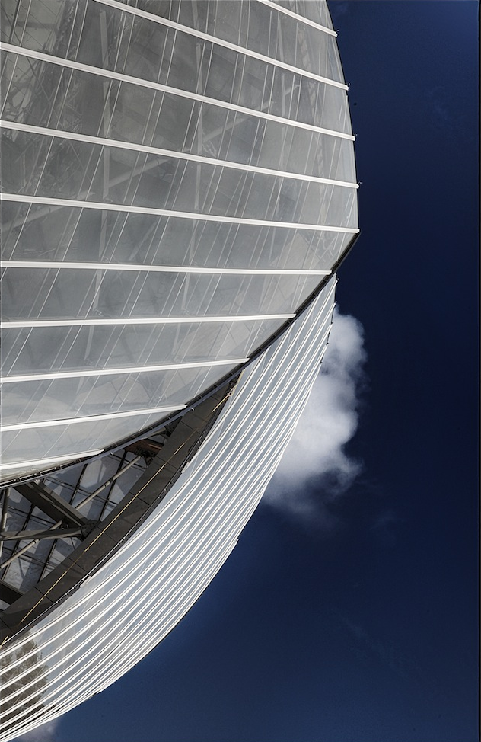
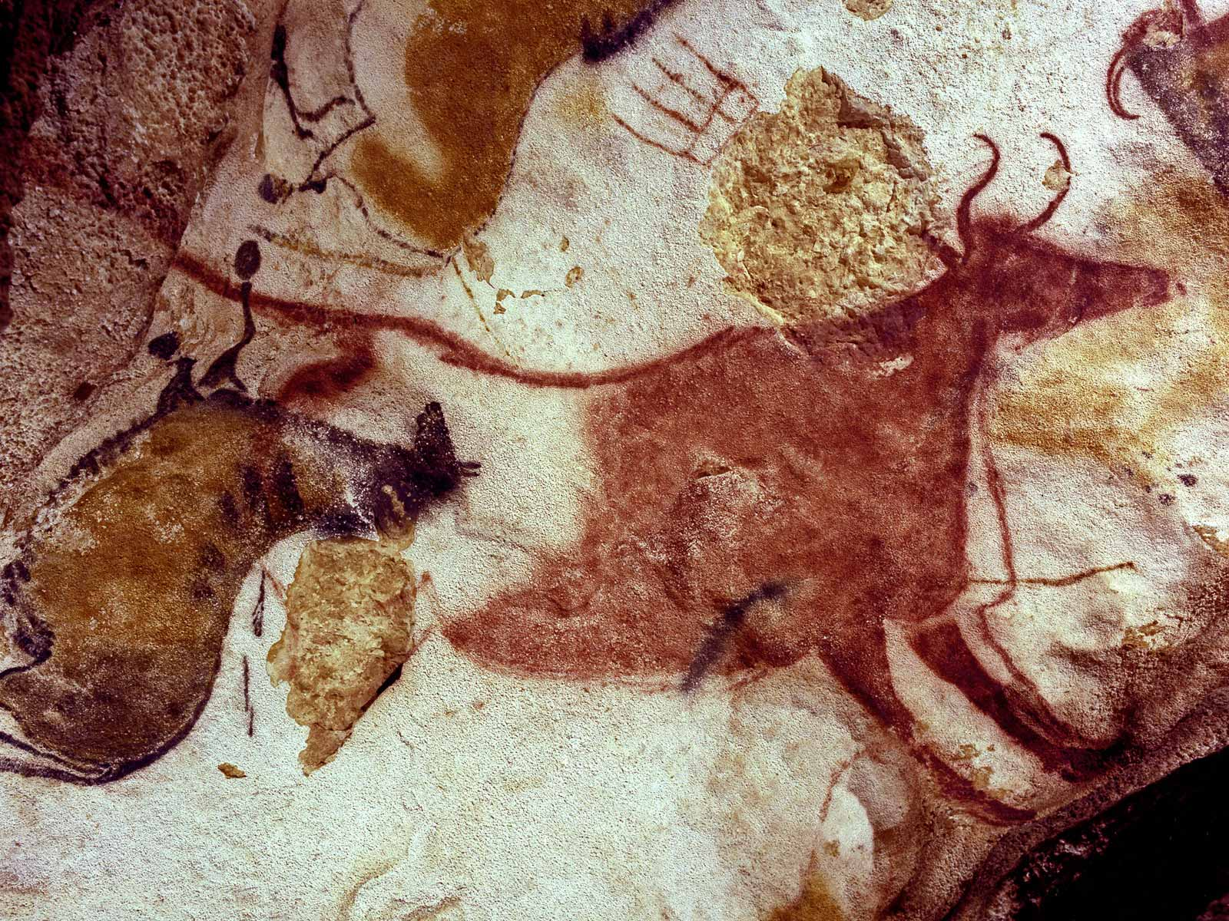
Un esprit d’aventure
interdisciplinaire
Notes:
Une histoire et un contexte économique
Si l’art depuis ses origines délivre un message que les hommes continuent de percevoir à plusieurs dizaines de milliers d’années de distance comme la grotte Chauvet en Ardèche et que les pratiques de mécénat ont été continues depuis l’Antiquité, le 20ème siècle a connu un développement spectaculaire d’un mécénat d’envergure où les riches et les puissants soucieux de donner une image gratifiante de leur pouvoir et de leur munificence ont peu à peu été remplacés par les entreprises, l’objectif de ces nouveaux mécènes étant de créer des rapprochements de valeurs symboliques entre art et industrie, jusqu’à la confusion et un véritable passage à l’art de certains produits.

Slide 4
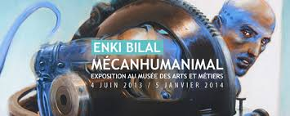
Passages du non-art à l’art
(Heinich et Shapiro 2012)
L’entrepont
Stieglitz (1907)
Notes:
Une histoire et un contexte économique
Si l’art depuis ses origines délivre un message que les hommes continuent de percevoir à plusieurs dizaines de milliers d’années de distance comme la grotte Chauvet en Ardèche et que les pratiques de mécénat ont été continues depuis l’Antiquité, le 20ème siècle a connu un développement spectaculaire d’un mécénat d’envergure où les riches et les puissants soucieux de donner une image gratifiante de leur pouvoir et de leur munificence ont peu à peu été remplacés par les entreprises, l’objectif de ces nouveaux mécènes étant de créer des rapprochements de valeurs symboliques entre art et industrie, jusqu’à la confusion et un véritable passage à l’art de certains produits.

Slide 5
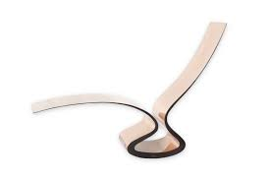
Une esthétisation organisée au sein
De dispositifs communicationnels
Siège pièce unique
Ron Arad 2009
Publicité dans Vogue
Pour des lunettes dessinées
Par Ron Arad

Slide 6
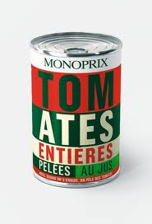
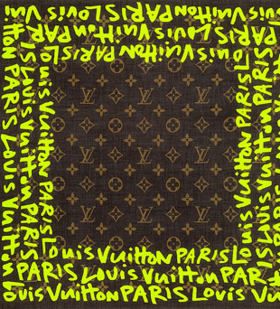
Artification de pratiques marketing
et
Marchandisation de pratiques artistiques
Packaging Monoprix
Foulard Vuitton par Stephen Sprouse
Extrait de la page Économie
du Monde.fr
Édition « abonné » du 3 mars 2104

Slide 7
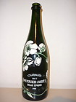
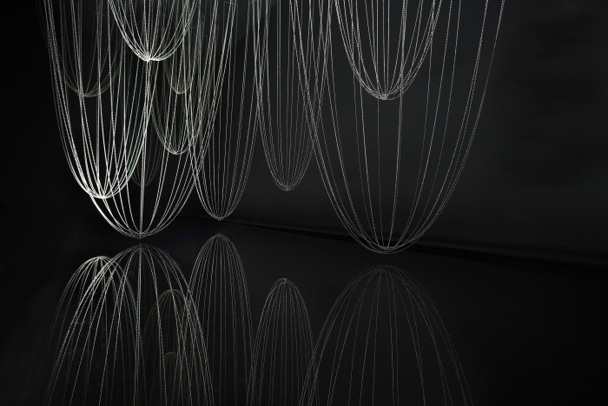
Mécénat
et
relations publiques
Perriet-Jouët
Bouteille dessinée
par Émile Gallé (1902)
Sponsor de Design Miami
Et de l’installation Lost Time
Du studio Glithero (Simpson/Van Gameren)
(2012)
Retranscription sensorielle de la visite des caves
Notes:
A l’instar d’une marque de champagne comme Perrier-Jouët qui dès 1902 avait collaboré avec Émile Gallé pour la cuvée exceptionnelle Belle Époque, d’autres marques ont utilisé l’aura de l’art pour signifier l’excellence, l’exception de leur produits ou inscrire leurs maisons à la fois dans une lignée historique et dans l’avenir comme la Fondation Cartier pour l’Art contemporain, pionnière dans le mécénat de l’art contemporain depuis 1984 ou la Fondation Ricard partenaire de la FIAC (Foire Internationale d’Art Contemporain à Paris) depuis 1988.

Slide 8
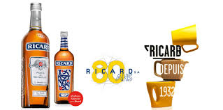
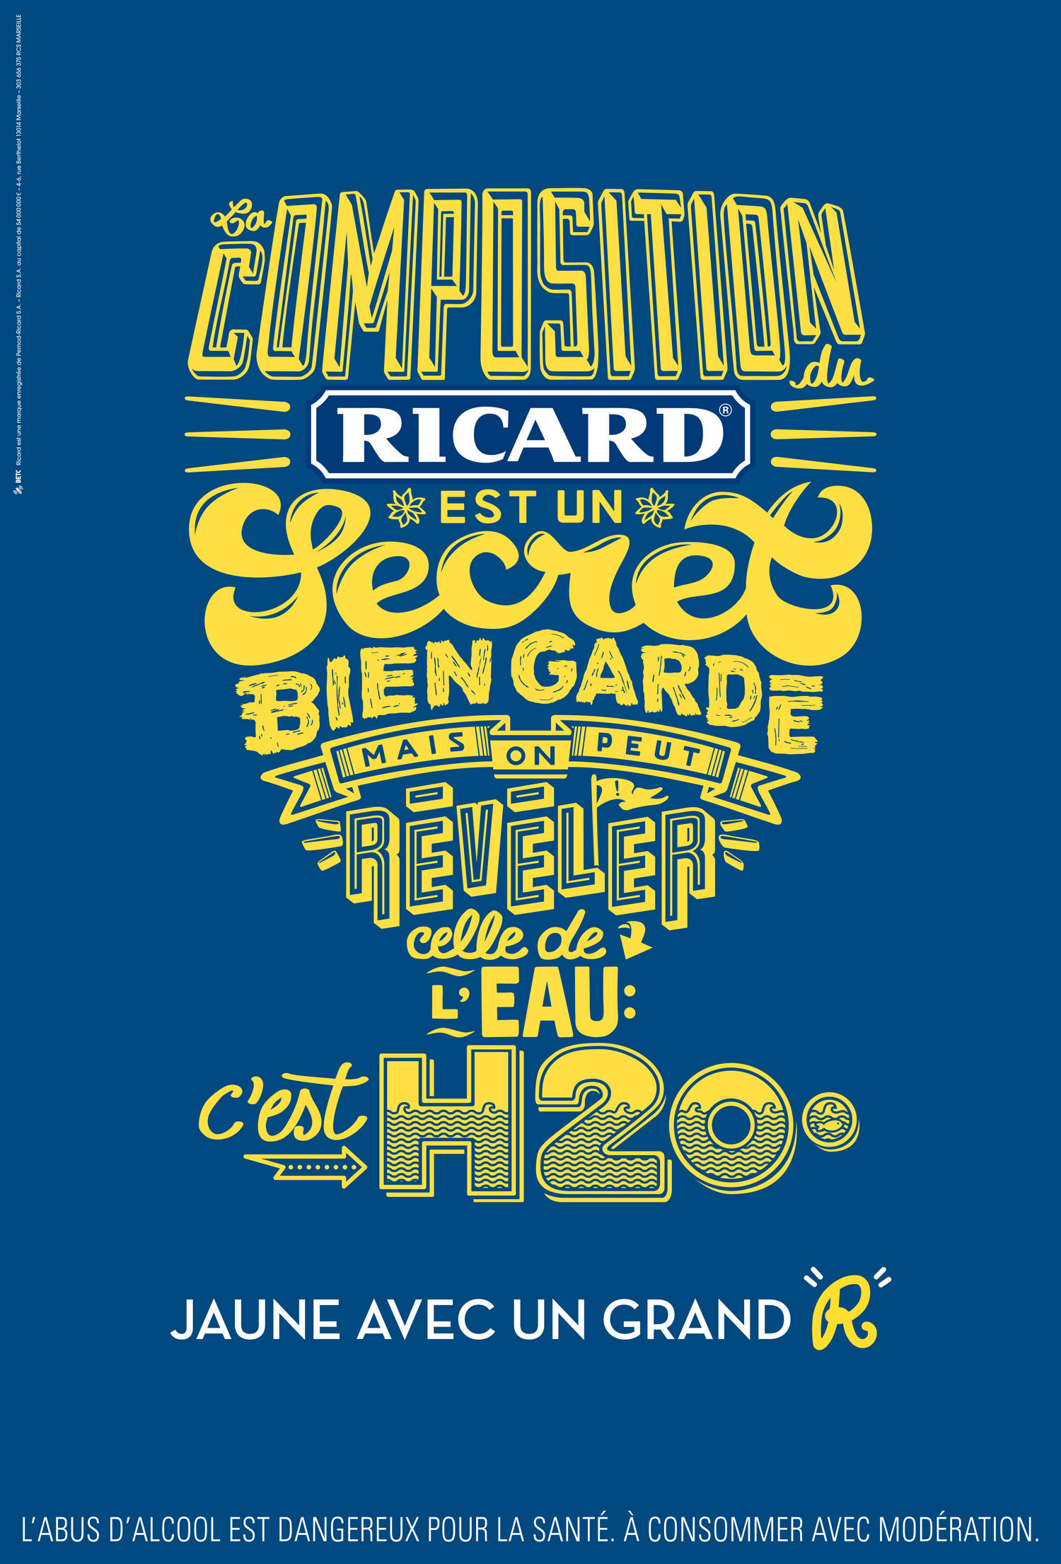
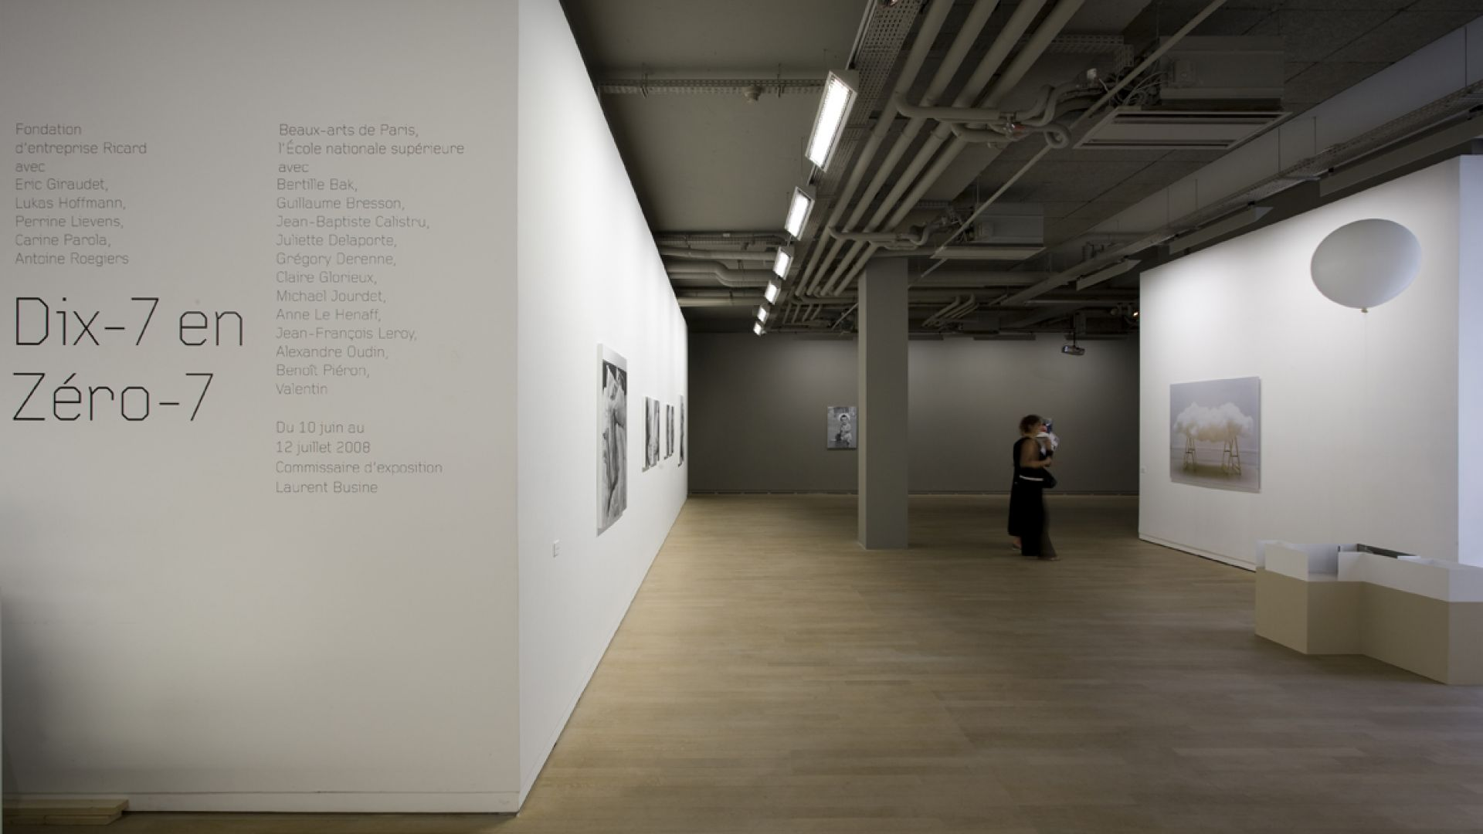
Campagne produit presse et affichage
L’aura de l’art ?
Graphisme arty
campagne d’affichage
Fondation Ricard pour l’Art contemporain (2007)
Jakob & Mac Farlane architectes
Notes:
Jusqu’au siècle dernier, ces rapprochements aussi variés et nombreux qu’ils aient été, demeuraient parfaitement circonscrits, mécénat ou collaboration ponctuelle sur un produit, l’association d’un artiste ou d’une pratique artistique à un nom de marque ou d’entreprise transférait symboliquement les valeurs esthétiques et culturelles de l’un vers l’autre. La problématique communicationnelle restait relativement simple, et la proximité de l’art signifiait la qualité de l’émetteur et celle du récepteur capable de percevoir une esthétique complexe.

Slide 9
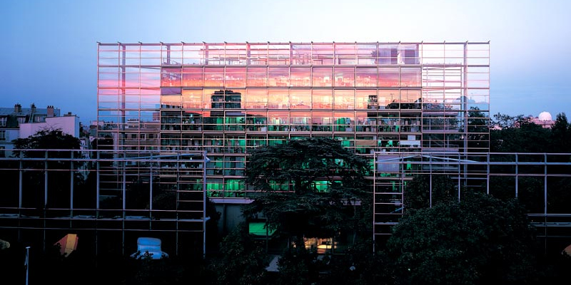
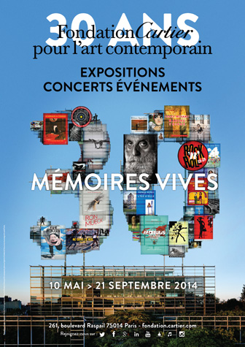
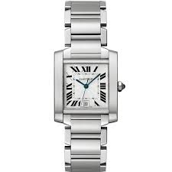
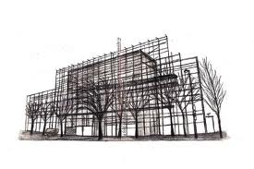
Ancrer une marque
dans une lignée historique
et dans l’avenir :
Une nécessité économique

Slide 10
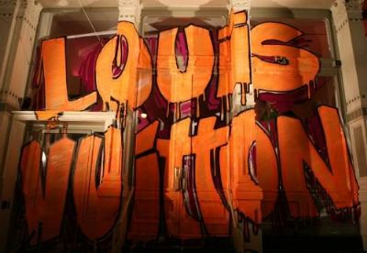
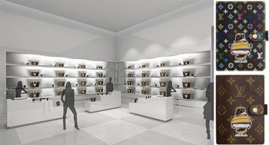
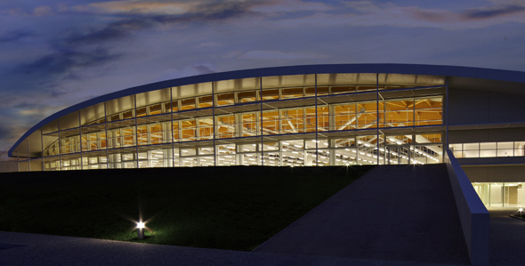
Un système de signes
Valorisant le consommateur
En amateur d’art
Façade du magasin LV de Soho
Décoré en hommage à Stephen Sprouse
Expo Murakami
Et boutique LVMH
Au MOCA
(2007-2008)
Nouvel atelier
pour les séries spéciales (2011)
Notes:
De 2001 à 2008, les collaborations très médiatisées entre Marc Jacobs, directeur artistique de Louis Vuitton, et Stephen Sprouse, Takashi Murakami puis Richard Prince même si elles restent centrées sur les ressources de la sérigraphie pour renouveler un produit phare de l’entreprise, la toile monogrammée utilisée depuis le 19ème siècle ont profondément bouleversé le monde de l’art. Appuyés sur une importante campagne de presse, les produits concernés ont modifiés les frontières entre un produit industriel attaché à une certaine forme de luxe et des pratiques artistiques peu conventionnelles. Ces productions ont questionné également les frontières entre les deux disciplines de l’art et du design qui tendent à se confondre et ont également abondé un système de signes valorisant le consommateur en amateur d’art.
Le directeur artistique starisé, Marc Jacobs, projetait avec ces réalisations une marque plus que centenaire à l’esthétique désuète, celle du monogramme, vers une post modernité transgressive avec les graffitis de Stephen Sprouse, les dessins réalisés par des assistants de Murakami sur ses consignes mais sans intervention de l’artiste ou les appropriations de Richard Prince enfin en obtenant d’ouvrir une boutique éphémère lors d’une exposition, il brisait un tabou, celui du commerce pour le commerce inclus dans un lieu d’exposition prestigieux, le MOCA de Los Angeles en 2007-2008.

Slide 11
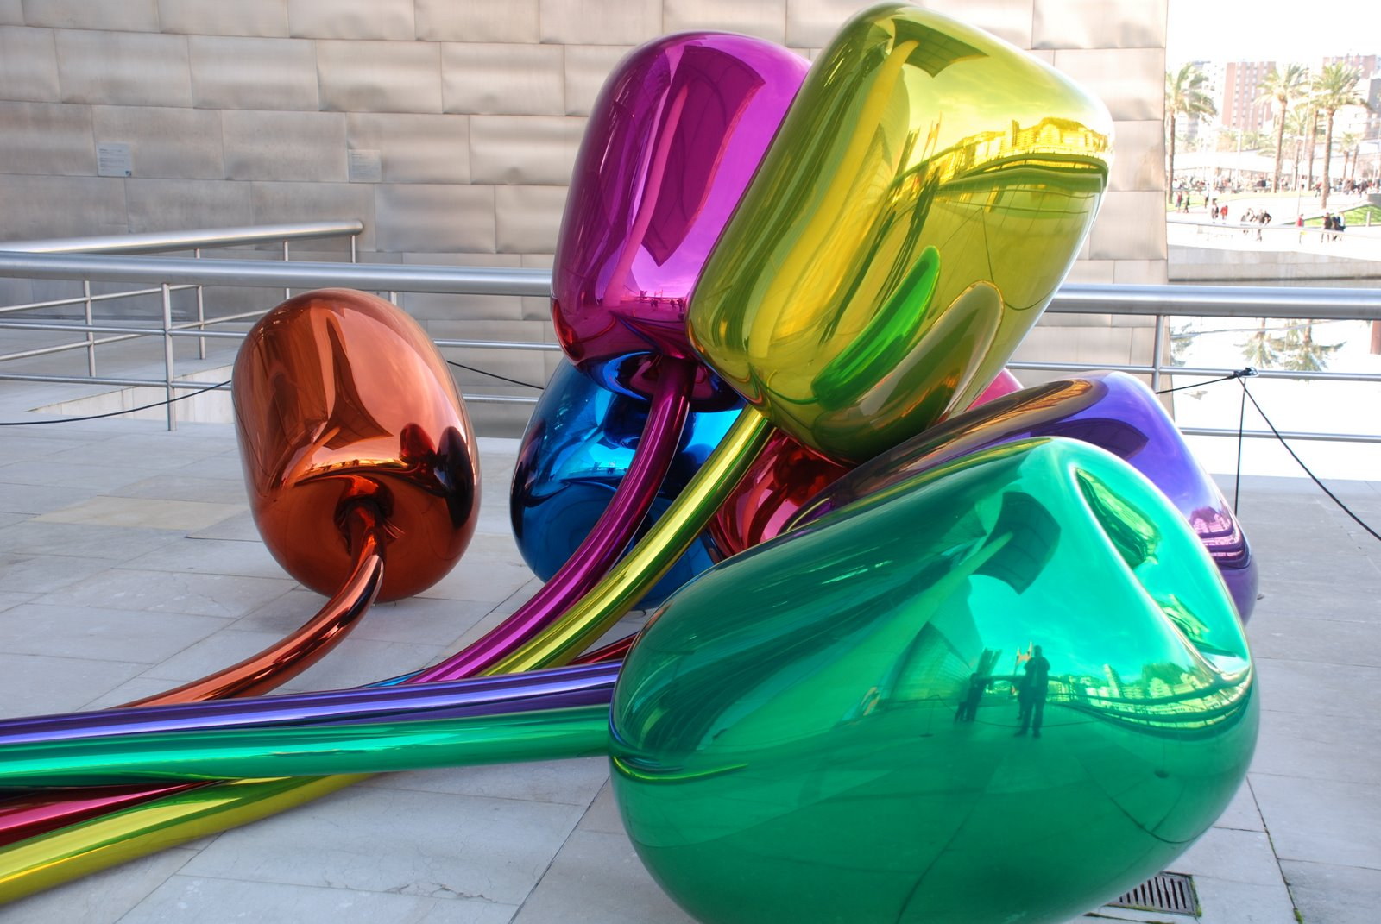
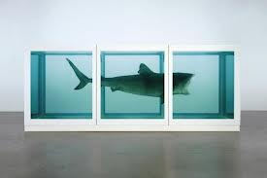
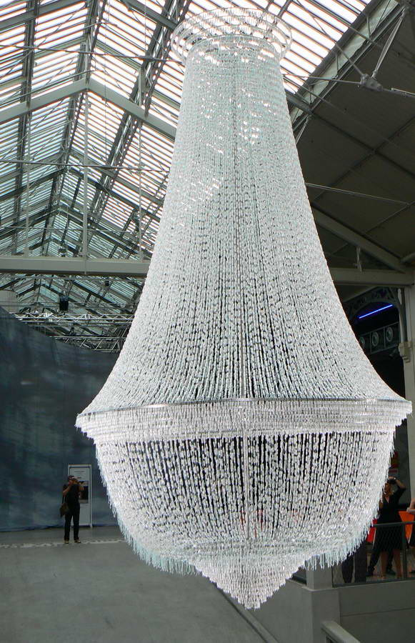
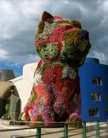
Valeur de l’art
dans la société
Notes:
Cette façon de montrer ce qui n’était plus un produit de prestige mais pas tout à fait un œuvre d’art a anticipé « la re-fabrication d’un monde » franchissant une nouvelle étape de la reproductibilité technique de l’œuvre d’art questionnée par Walter Benjamin (1939). Une multinationale vendait des objets en quantité industrielle qui n’étaient plus des produits, pas tout à fait des œuvres d’art, ils leur manquaient sans doute l’aura décrite par Benjamin mais peut-être ces créatures hybrides et un peu inquiétantes qu’une thèse de doctorat (celle d’Aurélie Bousquet en 2012) cherche à définir comme des « produits d’art » dans une terminologie interpellant le monde de l’art et du design.

Slide 12
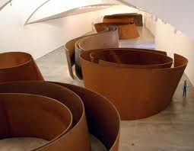
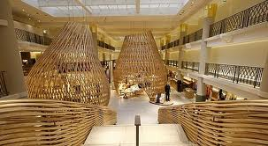
Alliance de l’art
Et
De l’entreprise
Richard Serra à Bilbao
(Mittal)
Boutique Hermès à Paris
Denis Montel architecte
Notes:
Nelson Goodman (1984) avait précisé que « les œuvres fonctionnent, lorsque en stimulant une vision pénétrante, une perception acérée, une intelligence visuelle en éveil et des perspectives élargies…elles participent à l’organisation et à la réorganisation de l’expérience, et donc à la fabrication et à la re-fabrication de nos mondes. »
Bernard Zürcher et Karine Lisbonne s’interrogeaient « sur la valeur de l’art dans la société » (dans le colloque de 2008 sur l’artiste entrepreneur déjà cité) en évoquant la possibilité d’une alliance de l’art et de l’entreprise ». Les deux auteurs questionnaient l’enjeu de l’art intégré dans la stratégie d’une entreprise, tout en soulignant le risque de l’instrumentalisation.
Si « l’âge moderne s’est agencé dans l’opposition radicale entre l’art et le commercial » (Lipotvetsky 2013), nous devons constater aujourd’hui que les « stratégies marchandes du capitalisme créatif transesthétique n’épargnent plus aucune sphère » (Lipotvetsky 2013), et que l’art s’est répandu sans disparaître mais « passe à l’état gazeux » (Michaud 2003) dans la postmodernité.

Slide 13
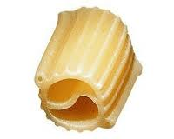
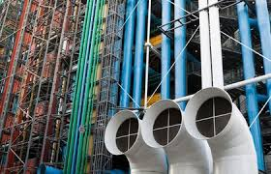
Généralisation de l’esthétisation
De la production industrielle
À partir des années 70
Pâtes Panzani
Dessinées par P. Starck
Notes:
Démocratisation du luxe et esthétisation de la production de masse
Il convient d’expliciter brièvement les raisons de cet engouement pour l’art et de revenir pour cela dans l’histoire. Jusqu’aux années 70, les produits de luxe étaient réservés du fait de leur rareté et de leur prix aux catégories sociales privilégiées. La période de prospérité d’après 1945 dans le monde occidental et au Japon a accru de manière considérable l’accès à ces produits par une part croissante de l’humanité avec le développement d’une économie de l’offre et son corollaire celui de la publicité, tandis que le succès de Raymond Loewy (1963) a signé la généralisation de l’esthétisation de la production industrielle.
Les entreprises du secteur du luxe ont toujours été particulièrement attentives à l’exigence de distinction de leur clientèle, notamment en créant des « gammes » à l’intérieur d’une même marque permettant de différencier les produits d’exception, des produits de masse. A mesure que ces entreprises du luxe ont massifié leur production et mondialisé leur diffusion, il leur a fallu recréer une distinction pour garder l’illusion du privilège et de la part de rêve auprès de consommateurs mieux informés mais toujours prêts à faire une dépense somptuaire du moment qu’elle les distingue socialement.

Slide 14
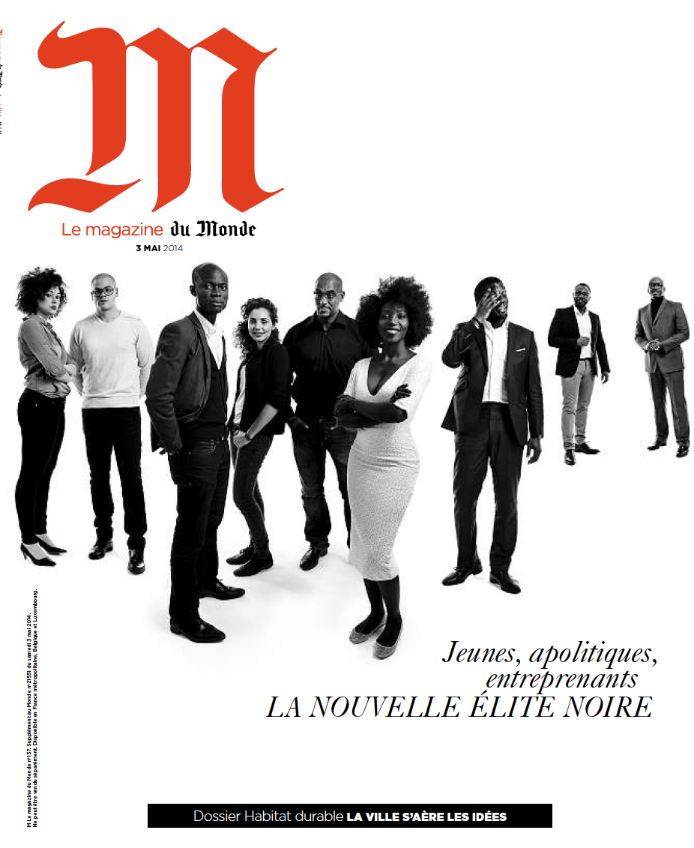
Interactivité relationnelle ou transactionnelle
De l’art contemporain et de la publicité
Notes:
La communication comme expérience esthétique ?
L’art, et en particulier l’art contemporain échappant à une perception immédiate et facile, s’est révélé particulièrement bien adapté à ce processus de distinction tout en s’intégrant dans l’esthétisation du monde. L’art a ainsi totalement pénétré les dispositifs communicationnels entrepreneuriaux selon différentes modalités au point qu’évoquer l’instrumentalisation de l’art est, peut-être, déjà décrire une notion dépassée de la communication, celle-ci devenant une expérience esthétique comme une autre.
L’interactivité, relationnelle ou transactionnelle de l’art contemporain et de la publicité crée une « proximité, (une) connivence et même (une) quasi-confusion entre art contemporain et publicité » (Michaud, 2003, 38).
Faut-il dé-diaboliser cette « com. » comme nous y invite D. Wolton en constatant qu’elle est souvent «l’antichambre de la communication» et en nous rappelant que « les êtres humains souhaitent communiquer pour trois raisons. Partager. Convaincre. Séduire. » (Wolton, 2009), les entreprises étant des entités fondamentalement humaines?
Exposé de deux cas emblématiques de l’esthétisation de la communication.
Ces nouvelles pratiques de communication d’entreprise ont provoqué des mutations significatives des médias. Si les revues spécialisées dans l’art contemporain comme Art Press sont désormais scrutées par les spécialistes de la communication autant que par le monde de l’art, de nouveaux supports ont été développés par la presse généraliste. Nous nous sommes ainsi livrés à l’analyse d’un corpus documentaire de cinq cents articles de presse provenant essentiellement du journal Le Monde, en version papier et numérique mais aussi de supports qui font une large place à des contenus esthétiques et communicationnels d’entreprises comme le supplément hebdomadaire, M le Magazine du Monde, le supplément mensuel Obsession du Nouvel Observateur et le cahier hebdomadaire Styles de L’Express en nous attachant plus particulièrement à la période la plus récente 2013-2014, pour les exemples exposées dans cet article.
Nous tentons d’ouvrir une perspective scientifique sur cette co-construction d’une nouvelle esthétique communicationnelle en faisant une courte analyse de deux manifestations culturelles, emblématiques de la fusion entre art, design et produits et nous décrypterons la perception de ces dispositifs à travers les médias.
Si l’artification, c’est à dire le passage à l’art d’une pratique comme le relève Nathalie Heinich (2012) concerne des objets et des activités dans toutes les sociétés avec la globalisation des échanges, elle est aussi une médiation comme les productions de l’art contemporain qui jouent avec la frontière entre art et non-art. Dans les deux cas, le choix des lieux de ces évènements apparaît comme l’élément constitutif de l’artification.

Slide 15
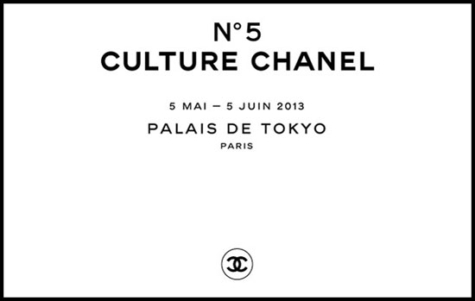
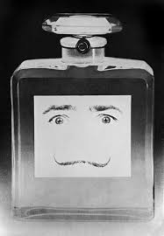
Palais de Tokyo
Et le n°5 de Chanel
120 citations entre Janvier et Juin 2013
Notes:
Musée et communication entrepreneuriale : Le cas du n°5
Le palais de Tokyo à Paris a été utilisé pour une exposition consacré au parfum n°5 de Chanel valorisé par les interventions de multiples artistes à différentes époques sur le flacon et la fréquentation d’artistes célèbres du début du 20ème siècle par la créatrice Coco Chanel comme Dali, Apollinaire ou Man Ray. La curation de cette exposition de packagings du parfum et de l’univers de Chanel appuyée sur une large iconographie photos a été assurée par un directeur artistique et critique d’art prestigieux, Jean-Louis Froment. Ce cas pose la question de la place d’une institution publique dans une opération de communication d’une entreprise privée, question qu’on retrouve dans l’ouvrage de Jean-Michel Tobelem (2005, édition revue et augmentée 2010), en effet de nombreux visiteurs interrogés ont perçu cette exposition comme une location d’espace. Cette mise en scène de produits, même ceux d’une marque faisant partie de notre patrimoine national, a provoqué des réactions ironiques sur l’aspect commercial de la manifestation dans un haut lieu de l’art contemporain. L’objectif communicationnel est cependant atteint, en exposant dans une muséographie recherchée les emballages successifs d’un produit presque centenaire, les stratèges de la marque l’ont à la fois ancré dans l’histoire, dans l’art, dans une esthétisation de la consommation et dans l’avenir, le palais de Tokyo étant habituellement dévolu à des manifestations d’art contemporain. Le storytelling a créé un effet de légende, en faisant d'un produit plus qu'un produit, permettant de dire aux consommateurs qu'ils achètent bien plus qu'un flacon : un objet d’art et un fragment de notre patrimoine. Une respectabilité que même la plus prestigieuse publicité ne saurait offrir mais la multiplication de ce type de manifestations (d’autres marques ont tour à tour privatisé le palais de Tokyo) risque de porter atteinte à la crédibilité des lieux d’exposition. Cette exposition qui a été présenté aussi à Moscou, Pékin, Shanghai et Canton a bénéficié de relais dans tous les supports mentionnés plus haut et sous forme de portfolio artistique dans M le magazine du Monde en version numérique. Si l’exposition a bénéficié d’excellentes retombées en termes de publicité rédactionnelles, notamment avec un interview de Jean-Louis Froment dans la version numérique du Monde (24 mai 2013), la même journaliste livrait un constat plus critique dans le même journal en titrant un article « Le luxe se paie l’art » (Chahine 6 décembre 2013).

Slide 16
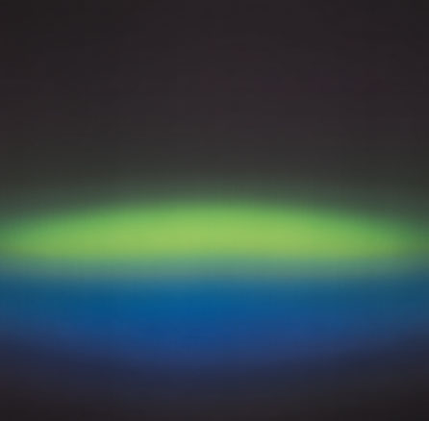
Le cas SIGIMOTO
Et
Les Rencontres d’Arles
Ces carrés en édition limitée sont disponibles
sur la galerie en ligne www.hermes-editeur.com
Exposition réalisée avec le soutien
de Hermès et de la Fondation du Japon.
Exposition présentée à l’église Saint-Blaise.
Notes:
Éditions d’art et vente de produits : Le cas Sigimoto
La maison de luxe Hermès, que nous ne confondrons pas avec les éditions éponymes, possède plusieurs sites internet selon le but recherché, communication institutionnelle, communication relationnelle et interactive, boutique en ligne ainsi qu’une galerie d’art en ligne. Cette entreprise familiale fondée en 1837 a réalisé en 2013 un chiffre d’affaires de plus de trois milliards d’euros. Son cœur de métier est la sellerie donc le cuir mais depuis 1937, elle a aussi développé une activité de soierie et propose des carrés (foulards) ou étoles imprimés de dessins exclusifs réalisés par des artistes « maison » ou des collaborations extérieures y compris des artistes graffeurs connus comme Kongo.
Pour sa galerie d’art en ligne, elle reproduit des œuvres de Josef Albers, Daniel Buren et plus récemment d’Iroshi Sigimoto sur ses célères « carrés », le tarif des foulards passent de 300 € pour un modèle commercial à 7 000 € pour une édition d’artiste, pièce unique ou édition limitée à cinq exemplaires. Compte tenu de l’envergure internationale de l’entreprise, où ces ventes d’objets d’art pèsent fort peu, il est évident que ces éditions ne sont pas une activité purement commerciale ou purement artistique mais une activité communicationnelle qui a vocation à articialiser les autres réalisations de la marque.
Au-delà de la perte d’aura chère à Walter Benjamin (L’œuvre d’art à l’époque de sa reproductibilité technique, Version de 1939, Gallimard 2000), ce cas pose la question de l’influence de la communication d’entreprise sur les Rencontres d’Arles dont la direction a subi de nombreuses pressions pour présenter dans un de ses lieux habituels des Rencontres d’Arles, l’église Saint-Blaise, des Polaroid des fameux carrés saisis dans l’appartement tokyoïte d’Hiroshi Sigimoto tandis que l’exposition principale de Sigimoto, de beaux tirages en noir et blanc, était soutenue par Hermès.
Si l’édition de 2013 des Rencontres d’Arles bruissait du conflit entre son directeur, François Hébel et de la fondatrice de la Fondation Luma, Maja Hoffman mécène des Rencontres, les journalistes ont souvent décrit l’opposition de deux visions de cette manifestation comme un différence de style : l’une axée sur la photographie documentaire, et une autre vision qui voudrait être plus ouverte sur la création contemporaine. En réalité, il s’agit d’une opposition plus profonde entre usage communicationnel des Rencontres d’Arles par des entreprises sponsors intervenant jusqu’au choix des lieux et des produits présentés pour en faire un outil marketing de leurs activités et la pratique exigeante d’une institution du monde de la photographie qui même si elle s’était toujours appuyée sur des sponsors, avait gardé jusqu’à présent une grande autonomie dans sa programmation qui semble compromise avec la démission du directeur des Rencontres d’Arles.
Si le fonctionnement d’une galerie d’art en ligne sous la houlette d’une entreprise dans un objectif communicationnel est possible, la communication entrepreneuriale interférant avec les choix esthétiques d’un commissaire d’exposition atteint les limites de la collusion entre art et activité économique, et peut créer un effet de buzz négatif contrant la valorisation par le storytelling.

Slide 17
Storytelling arty :
La transfiguration du banal
Hiroshi Sugimoto
COULEURS DE L'OMBRE
« Entre la fin de l’année 2009 et le début de l’année 2010, j’ai pris pour habitude de me lever chaque jour à 5 h 30.
Je commençais par observer les premières lueurs de l’aurore : si une belle journée s’annonçait, je repérais l’étoile du Berger qui se trouve au-dessus et à droite de l’aube naissante. Je sortais alors mon vieil appareil photo polaroïd et je commençais à réchauffer une pellicule glacée par la longue nuit d’hiver.
Après avoir traversé l’espace vide et noir, la lumière du soleil vient heurter et subir mon prisme, se réfractant en
un infini continuum de couleurs. Pour percevoir clairement chaque nuance, j’ai doté un miroir d’un mécanisme
qui permet de l’incliner par micromouvements. Projetant le rayon de couleur du prisme sur le miroir, je l’ai réfléchi
vers une chambre noire où je l’ai réduit aux couleurs polaroïds.
En ajustant l’angle de ce long et haut miroir, j’ai pu décomposer davantage encore les couleurs prismatiques,
de façon à ne réfléchir qu’une seule couleur. Ainsi du rouge, que j’ai subdivisé en une infinité de nuances rouges
– chacune étant comme sublimée par l’obscurité. Les couleurs du prisme se succèdent à mesure que le soleil poursuit
son ascension : en quelques minutes, le rouge devient orange, puis jaune. Mais en remontant manuellement le mécanisme pour ajuster l’angle du miroir de façon à compenser le soleil levant, je suis parvenu à conserver la même bande de couleurs dans mon champ de vision.
Je pensais que ce projet touchait à sa fin, mais l’opportunité d’acquérir les derniers stocks de films polaroïds d’une production alors arrêtée s’est présentée et je l’ai saisie. Souvent clairs en hiver, les matins tokyoïtes m’ont vu baigner dans une mer de couleurs. »
Hiroshi Sugimoto
Notes:
Storytelling arty : l’esthétique comme élément du storytelling
Le brand storytelling, en référence à une stratégie de communication de marque spécifique visant à raconter une histoire au sujet de la marque, a été structuré autour de la vraisemblance du récit plus que de sa véracité. Avec l’artification généralisée des produits l’arty storytelling est là pour nous raconter que tout est art dans une transfiguration du banal (Danto 1989) par la qualité muséale du lieu fonctionnant comme une instance de légitimation de l’artification d’un objet industriel.
Les médias en relayant abondamment l’actualité de ces manifestations communicationnelles dans les mêmes termes que celles d’artistes déconnectés d’impératifs commerciaux consolident les travaux scientifiques considérant « …le récit journalistique comme potentiellement ou effectivement manipulatoire. Ses narrations sont perçues comme des amplificateurs équivoques du storytelling, des instruments de domination symbolique et de valorisation marchande.» (Pélissier N. 2012)
Le dispositif de monstration comme système de signes
Jean-Jacques Boutaud et Karine Berthelot-Guiet (RFSIC, 30 juillet 2013) ont souhaité pour « donner une place aux approches communicationnelles plurielles de la sémiotique », « montrer la capacité des différentes méthodes à saisir « la vie des signes au sein de la vie sociale » et « reconnaître du signe dans les choses, c’est du même coup poser la relation aux choses, leur place dans le monde, dans notre monde, notre place et celle des autres par le truchement des signes qui se manifestent ».
Dans cet optique, nous pouvons considérer le lieu d’exposition, le musée, l’œuvre d’art, l’artiste comme un système de signes organisant la communication d’un message subliminal à destination du public participant à l’essor de pratiques narratives comme spectateur participant.
Ces pratiques constituent-elles « un système cohérent de signes à partir duquel seulement peut s’élaborer un concept de la consommation » (Baudrillard, 1968), un nouveau langage de l’art (Goodman 1990) ou un ultime avatar de la marchandisation du monde telle que l’a exposée (Sicard 2010) ?

Slide 18
Un système cohérent de signes
Lieux d’exposition
Musées
Œuvres d’Art
Artistes
Ar(t)keting ?
La maxime de Robert Filliou :
L’art est ce qui rend la vie la plus intéressante que l’art.
ne doit-elle pas être réécrite…
L’art est ce qui rend la communication plus intéressante que l’art ?
Notes:
Le dispositif de monstration comme système de signes
Jean-Jacques Boutaud et Karine Berthelot-Guiet (RFSIC, 30 juillet 2013) ont souhaité pour « donner une place aux approches communicationnelles plurielles de la sémiotique », « montrer la capacité des différentes méthodes à saisir « la vie des signes au sein de la vie sociale » et « reconnaître du signe dans les choses, c’est du même coup poser la relation aux choses, leur place dans le monde, dans notre monde, notre place et celle des autres par le truchement des signes qui se manifestent ».
Dans cet optique, nous pouvons considérer le lieu d’exposition, le musée, l’œuvre d’art, l’artiste comme un système de signes organisant la communication d’un message subliminal à destination du public participant à l’essor de pratiques narratives comme spectateur participant.
Ces pratiques constituent-elles « un système cohérent de signes à partir duquel seulement peut s’élaborer un concept de la consommation » (Baudrillard, 1968), un nouveau langage de l’art (Goodman 1990) ou un ultime avatar de la marchandisation du monde telle que l’a exposée (Sicard 2010) ?

Slide 19
Bibliographie
Assouly O. (2004), Le luxe: essais sur la fabrique de l’ostentation, Paris, Institut français de la mode.
Barthes R. (1970), Mythologies, Paris: Éditions du Seuil.
Barthes R. (2007), L’empire des signes, Paris: Éditions du Seuil.
Bastien V. (2012), Luxe oblige, Paris, Eyrolles Éditions.
Baudrillard J. (1991), Le système des objets, [Paris]: Gallimard.
Benjamin W. (1939), L’oeuvre d’art à l’époque de sa reproductibilité technique: version de 1939, Paris, Gallimard.
Benmoussa F-Z. & Maynadier B. (2013), Brand storytelling : entre doute et croyance. Une étude des récits de la marque Moleskine, Décisions Marketing, (70).
Besnier J.-M. & Perriault J. (2013), Interdisciplinarité : entre discipline et indiscipline, Paris, CNRS éditions.
Boutaud J.-J. (1998), Sémiotique et communication: du signe au sens, Paris, L’Harmattan.
Chahine V. (2013, décembre 6), Le luxe se paie l’art, Le Monde.fr, Consulté à l’adresse
http://www.lemonde.fr/mode/article/2013/12/06/le-luxe-se-paie-l-art_3525812_1383317.html le 12 décembre 2013
Danto A. C., Schaeffer J.-M. & Hary-Schaeffer C. (1989), La Transfiguration du banal: une philosophie de l’art Paris: Ed. du Seuil.
De Ferrière le Vayer M. (2007), L’industrie du luxe et la mode : du temps des créateurs au temps des communicants (fin XIXe, fin XXe siècle), Apparence(s),
Consulté à l’adresse http://apparences.revues.org/61 le 22 avril 14.
Heinich N., Shapiro R. (dir.) (2012), De l’artification: enquêtes sur le passage à l’art, Paris, Éditions de l’École des hautes études en sciences sociales.
Finkielkraut A. & Sloterdijk P.(2005), Les battements du monde: dialogue, Paris, Hachette-Littératures.
Goodman N., Morizot J. (2005), Langages de l’art une approche de la théorie des symboles. Paris, Hachette Littératures.
Goodman N. (2009), L’art en théorie et en action, Paris, Gallimard.
Hillaire N. (2008). L’expérience esthétique des lieux: essai, Paris, l’Harmattan.
Hillaire N. (dir.), (2008), Colloque « Arts, entreprises et technologies: quels modèles de développement pour l’Europe? »
L’artiste et l’entrepreneur, Saint-Etienne, Paris, Nice, Cité du design,
Advancia-Négocia, Université de Nice-Sophia Antipolis.
Jaquinot-Delaunay G., & Monnoyer L., (1999), Le Dispositif: entre usage et concept, Paris, CNRS Éditions.
Kapferer J.-N. (2012), Ré-inventer les marques: la fin des marques telles que nous les connaissons, Paris, Eyrolles.
Lipovetsky G. (2013), L’esthétisation du monde: vivre à l’âge du capitalisme artiste, Paris: Gallimard.
Michaud Y. (2011), L’ art à l’état gazeux essai sur le triomphe de l’esthétisme, Paris, A. Fayard.
Moureau N. & Sagot-Duvauroux D. (2010), Le marché de l’art contemporain, Paris, La Découverte.
Pélissier N., & Marti, M. (2012), Le storytelling: succès des histoires, histoire d’un succès, Paris, l’Harmattan.
Semprini, A. (1992), Le Marketing de la marque: approche sémiotique, Paris, Éditions Liaisons.
Sicard M.-C. (2010), Luxe, mensonges & marketing, Paris, Pearson Education.
Stiegler B. (2006), Réenchanter le monde, Paris, Champs Essais, Flammarion.
Tobelem J.-M., Rosenberg P., Deloche B., (2010), Le nouvel âge des musées les institutions culturelles au défi de la gestion, Paris, A. Colin.
Wolton D. (2009), Informer n’est pas communiquer, Paris, CNRS éditions.

